Slide 1

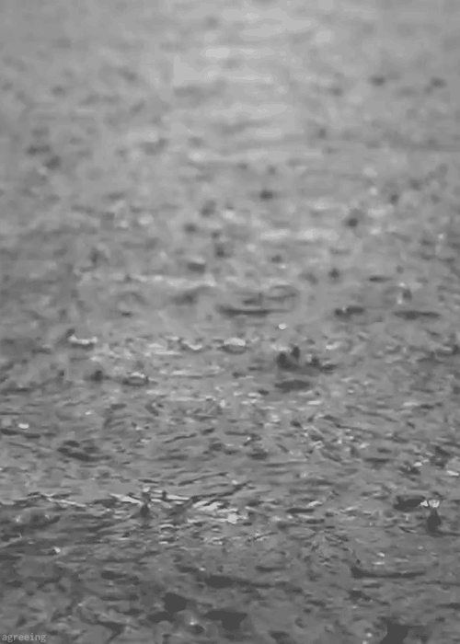
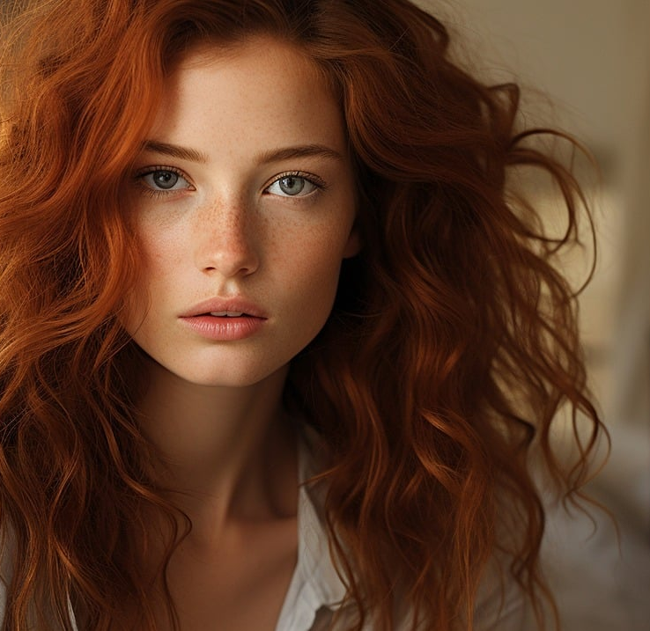
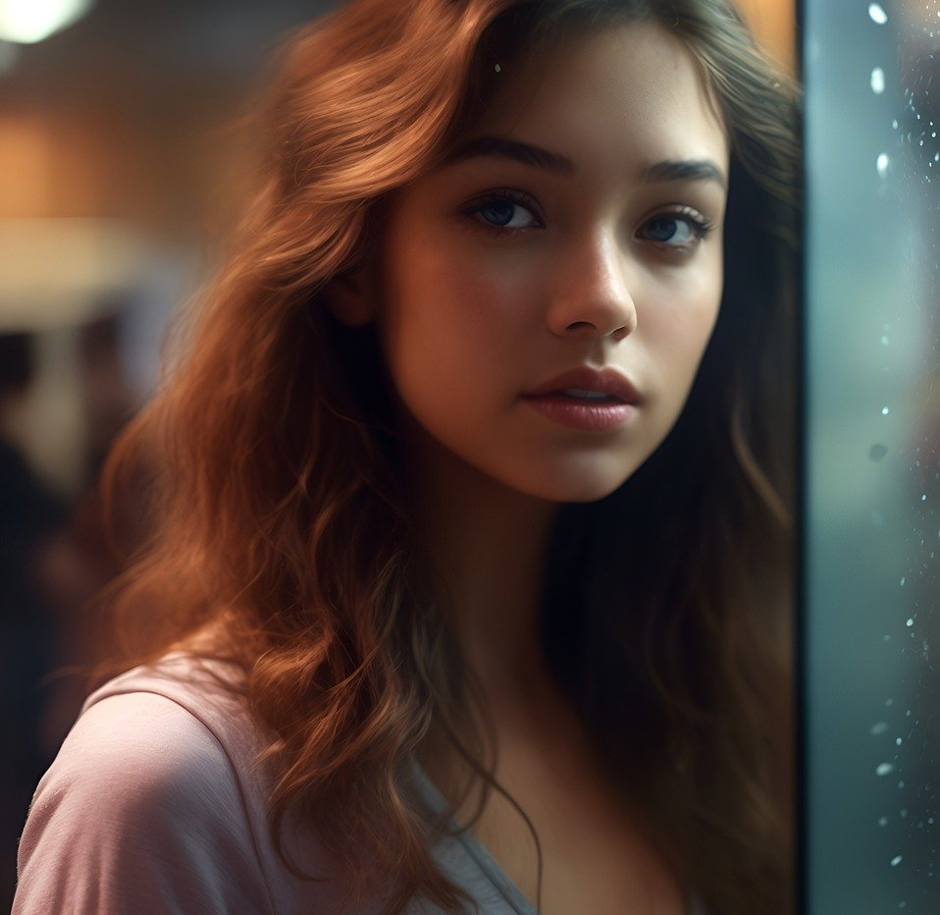
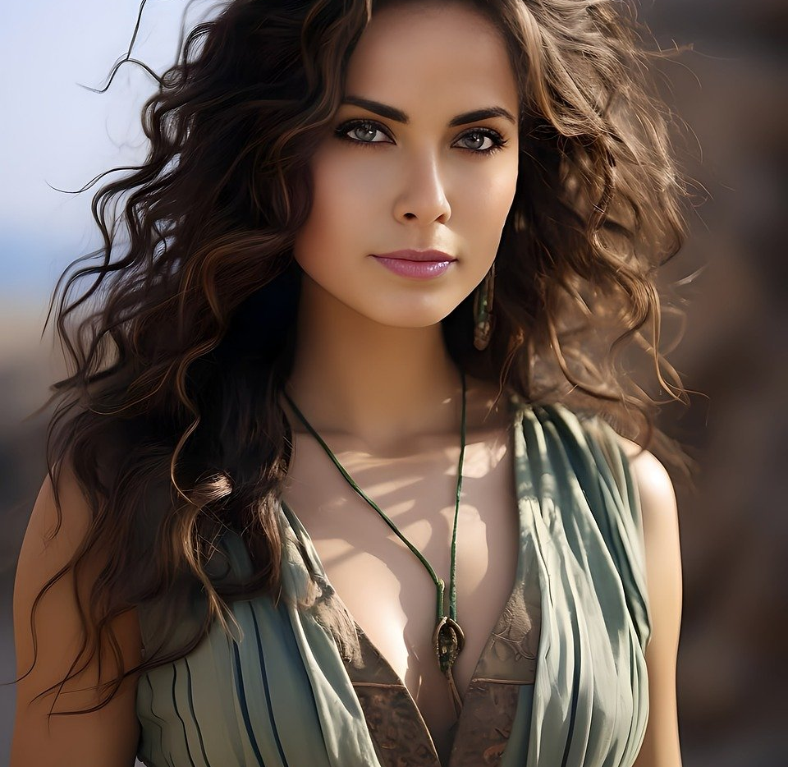



Como sin querer,
llegaste elogiándome y encantándome,
hiciste de mi sueño la realidad,
mi mirar se modificó en tu dirección. Obraste como si fueses un asaltante,
me robaste el corazón,
lo envolviste en lazos de cariño,
lo calentaste con tus cuidados y caricias
encendiéndolo inesperadamente,
en las llamas de la pasión.
En medio de las palabras,
la magia del amor se instaló,
y tú simpático y cariñoso,
devolviste mi corazón entrelazado al tuyo. Las estrellas en alaridos,
parpadeaban más que nunca
y jugaban a deslizarse en la luna,
festejando el nacimiento de un nuevo amor.
Ese amor tan bonito y sintonizado
que yo pensaba que existía,
era un gran engaño. La cortina se cerró,
los aplausos no llegaron,
quedó apenas,
el silencio de un corazón.
¡Sólo yo te amé!
¡Todo era lindo!
el aire tenia el perfume del amor,
las horas eran pocas
para vivir ese encuentro de amor. De repente
el cielo perdió las estrellas,
todo se oscureció.
Triste engaño
jrvg
jrvallegomez@outlook.es

Slide 2







¿Te ha gustado?
Puedes ver más entrando
Aquí
Además puedes recibir powerpoints en tu correo electrónico suscribiéndote aquí:
…

